Slide 1
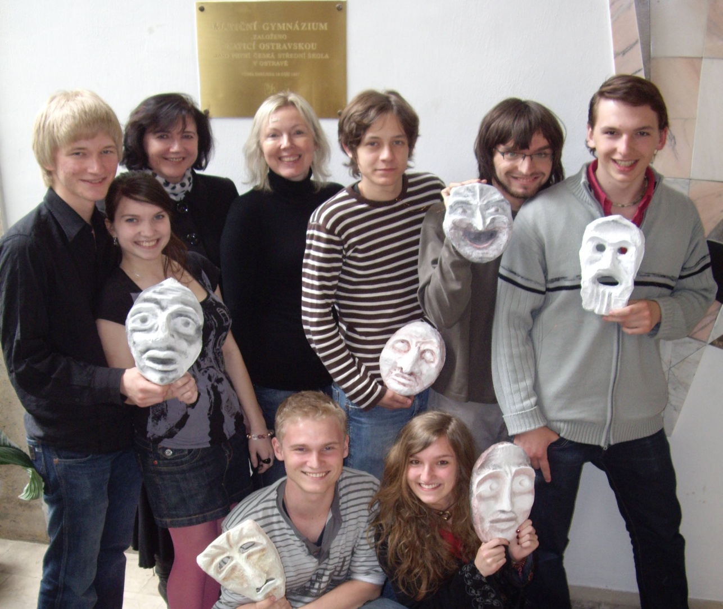
TEAJEU
Théâtre Antique Jeune

Slide 2
1/ Partenaires
LICEO STATALE GAGNAZZI
www.liceocagnazzi.it

Slide 3
LICEO PLATONE PALAZZOLO ACREIDE
www.liceoplatone.it

Slide 4
LYCÉE HENRI MOISSAN MEAUX
www.lycee-moissan.ac-creteil.fr/

Slide 5
MATIČNÍ GYMNÁZIUM OSTRAVA
www.mgo.cz

Slide 6
2/ Rencontres
1/ du 20 novembre au 15 novembre 2008 Lycée Henri Moissan, MEAUX, LA FRANCE
2/ du 25 mars au 31 mars 2009 Matiční gymnázium, OSTRAVA, LA REPUBLIQUE TCHEQUE
3/ du 26 mai au 29 mai, du 1er mai au 6 juin 2009 Liceo statale „Cagnazzi“, ALTAMURA, L´ITALIE
4/ du 29 mai au 31 mai 2009 Liceo Platone, PALAZZOLO ACREIDE, L´ITALIE
5/ du 19 novembre au 26 novembre 2009 Matiční gymnázium, OSTRAVA, LA REPUBLIQUE TCHEQUE
6/ du 20 mars au 26 mars 2010 Lycée Henri Moissan, MEAUX, LA FRANCE
7/ du 22 mai au 27 mai, du 31 mai au 3 juin 2010 Liceo statale „Cagnazzi“, ALTAMURA, L´ITALIE
8/ du 28 mai au 30 mai 2010 Liceo Platone, PALAZZOLO ACREIDE, L´ITALIE

Slide 7
3/ Activités
Séminaires
„THE ANCIENT GREEK TRAGEDY AS A SOURCE OF COMMON EUROPEAN VALUES“ (Antická tragédie jako zdroj společných evropských hodnot), doc. PhDr. Dagmar Bartoňková, Ostrava, le 27 mars 2009
„Le théâtre recouvré“, colloque dans le cadre du Festival International du Théâtre classique scolaire, Altamura, le 27 mai 2009
„Justice, démocratie, citoyenneté“, colloque dans le cadre du Festival International du Théâtre classique scolaire, Altamura, le 28 mai 2010

Slide 8
Questionnaire „MOI ET LE THÉÂTRE“
Visites guidées des théâtres
Slezské divadlo Opava, le 26 mars 2009
Théâtre antique grec de Syracuse, le 30 mai 2009
Národní moravskoslezské divadlo Ostrava, le 20 novembre 2009
Opéra de Paris, le 24 mars 2010
Rencontres et débats avec les professionnels (metteurs en scène, acteurs)
Mises en scène des spectacles

Slide 9
4/ Connaissances, expériences, compétences acquises
Drames antiques – connaissances approfondies (débuts, évolution, grands représentants)
Différentes mises en scène des drames antiques réalisés par les théâtres renommés
(Odéon de Paris, Comédie Française de Paris, Théâtre grec de Syracuse, Théatre National de Moravie et Silésie d´Ostrava)
Analyses et débats
Différents points de vue de jeunes spectateurs italiens, français et tchèques

Slide 10
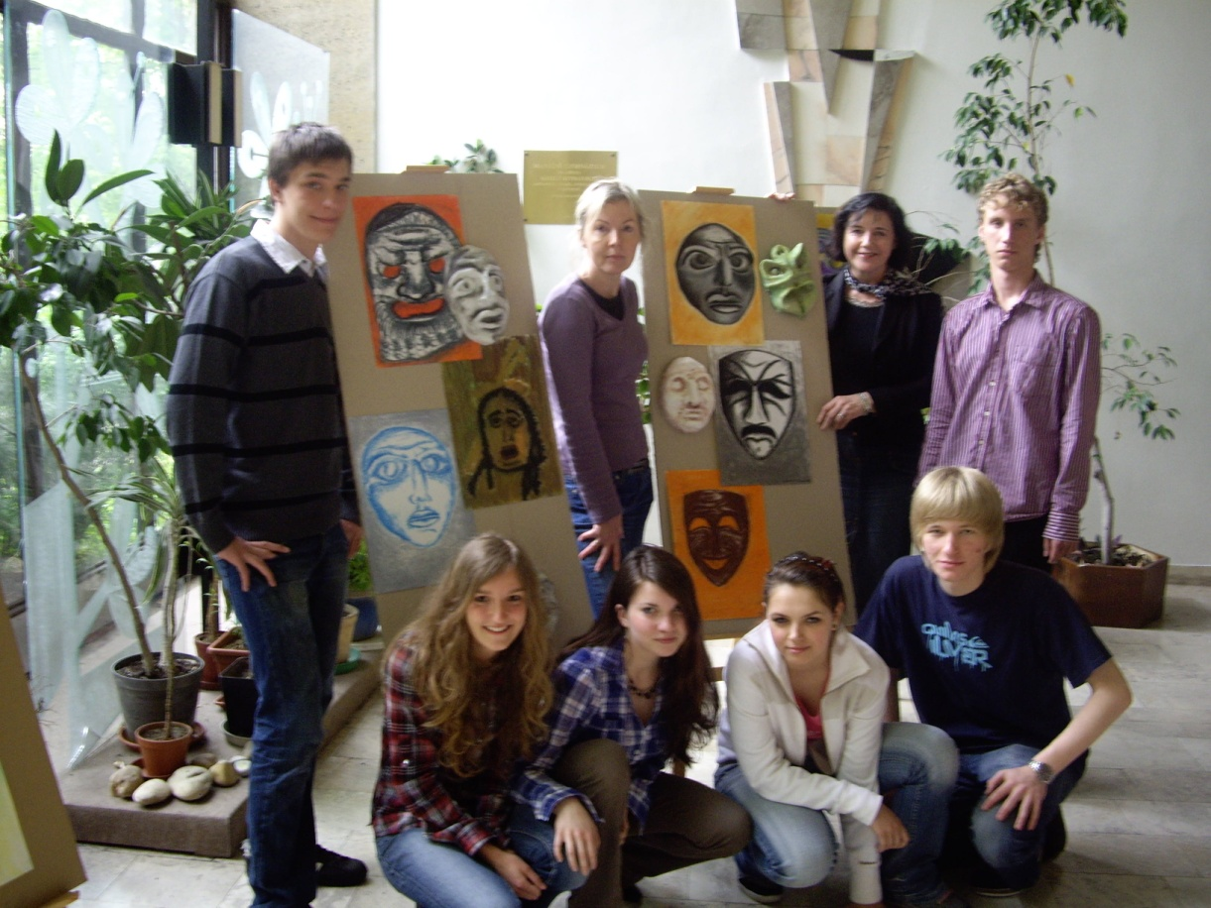
Masques de théâtre antique
Théorie et pratique en cours d´art plastique

Slide 11
5/ Produits
Exposition d´art plastique „ Masques du théâtre antique“
Produit final:
Tetralogie „VOCI DAL MONDO CLASSICO“ présentée au festival XVI RASSEGNA INTERNAZIONALE DI TEATRO CLASSICO SCOLASTICI, Altamura, Italie et au festival XVI FESTIVAL INTERNAZIONALE DEL TEATRO CLASSICO DEI GIOVANI, Palazzolo Acreide, Sicile
2 pièces de théâtre mises en scène:
„Aventures d´Ulysse comme vous (ne) connaissez (pas)“, parodie originale inspirée par l´oeuvre d´ Homère, 2009
„Guèpes“d´Aristophane, 2010

Slide 12
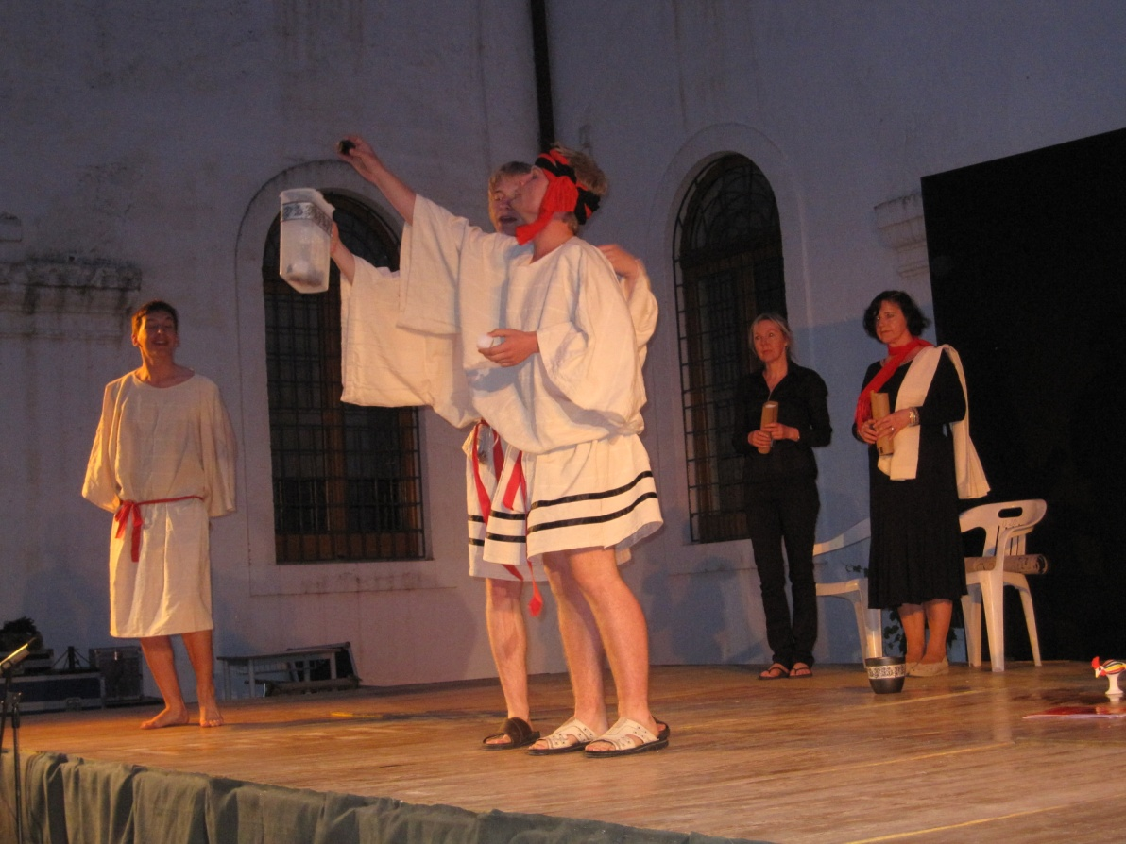

Slide 13
6/ Galérie de photos

Slide 14
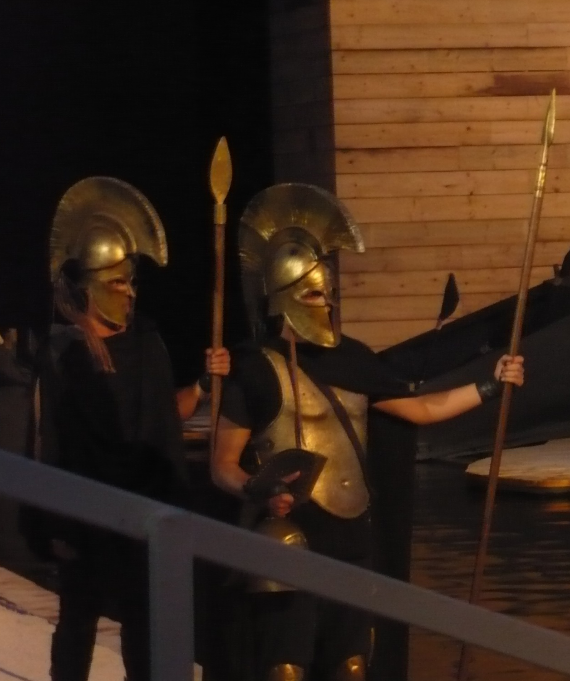

Slide 19
